Slide 1
Hovorme o jedle 2022
Chlieb, pečivo, obilniny, cestoviny, zemiaky

Slide 2
1. Porekadlá a príslovia o chlebe (6.A trieda, 20 žiakov)
2. Ako čítať etikety na chlebe? (9.A trieda, 19 žiakov)
3. Klíčkovanie obilnín (žiaci 2. stupňa, cca 100 žiakov)
4. Chlieb je BOŽÍM DAROM – prišli nám porozprávať a upiecť staré mamy (všetci žiaci školy)
5. Spoločné raňajky zo slovenských výrobkov v spolupráci v COOP Jednota Námestovo (všetci žiaci školy)
Voskové obrúsky na pečivo (22 žiakov „Zeleného kolégia“)
Životné podmienky plesní na chlebe - pokus a informácie o nich (6.A trieda, 20 žiakov)
Výroba/príprava domácich rezancov (4.A trieda, 16 žiakov)
Zisťovanie nutričných hodnôt v zlomkovom tvare – matematika (7.A trieda, 17 žiakov)
Rozvoj jemnej motoriky (1.A trieda, 23 žiakov)
Kreatívne a zábavne s cestovinami (4.B trieda, 15 žiakov)
Dejepis v 5.A triede – Spôsob obživy našich predkov (5.A trieda, 18 žiakov)
Hodina anglického jazyka – pečieme chlieb (8.A trieda, 14 žiakov)
14. Ako spotrebovať starší chlieb a pečivo? (3.A trieda, 26 žiakov)
Obrázkový slovník na hodine angličtiny (9.A trieda, 9 žiakov)
Blokové vyučovanie o chlebe (2.A, 2.B, 27 žiakov)
Obrázkový slovník k téme „Chlieb, pečivo...“ na hodine nemeckého jazyka (9.A trieda, 9 žiakov)
Nástenka a výstavka o obilninách (pre celú školu)
Hudobná výchova – Chlieb a soľ (5.A trieda, 18 žiakov)
Šitie bavlnených tašiek na pečivo (žiaci „Zeleného kolégia“, 20 žiakov)
Lufa versus hubka (žiaci „Zeleného kolégia“, 22 žiakov)
Výtvarná výchova – kukurica (9.A trieda, 19 žiakov)

Slide 3
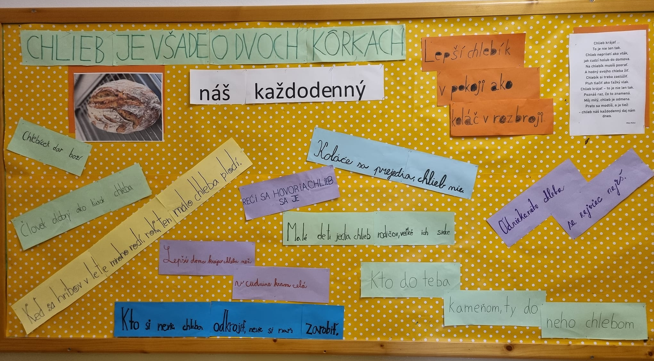
1.Porekadlá a príslovia o chlebe – 6.A
Chlieb v útvaroch ľudovej slovesnosti. Slovo chlieb sa v ľudovej slovesnosti - v prísloviach, porekadlách a pranostikách- vyskytuje odnepamäti. Chlieb bol základným pokrmom našich predkov. Vážili si ho a úcte k nemu učili aj svoje deti, lebo vedeli, ako ťažko sa naň robí. Chlieb náš každodenný daj nám dnes... V prísloviach, porekadlách a pranostikách sme spolu so žiakmi spoznávali múdrosti našich predkov, snažili sme sa nájsť v nich ponaučenie, ktoré nám zanechali. (20 detí. 6.A trieda)

Slide 4
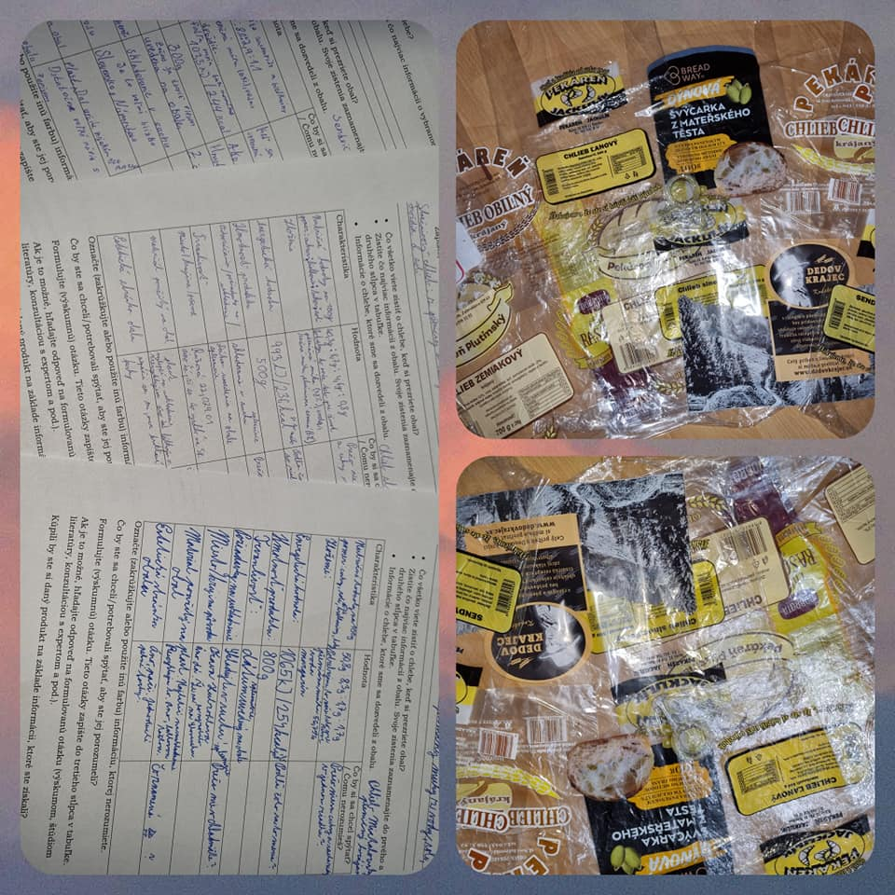
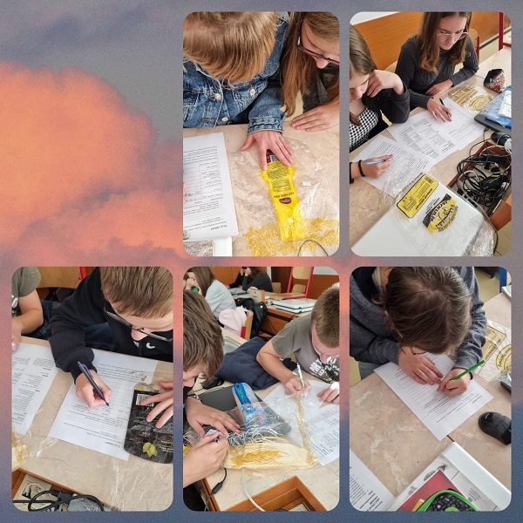
2. Ako čítať etikety na chlebe? – 9.A
Čo všetko viete zistiť o chlebe, keď si prezriete obal? - s obalmi od rôznych druhov chleba pracovali na hodine biológie žiaci 9. ročníka, zisťovali nutričné hodnoty, zloženie, energetickú hodnotu, hmotnosť, odporúčané požiadavky na uskladnenie, miesto/krajinu pôvodu, materiál použitý na obal aj estetickú stránku obalu. Na základe informácii sa mali rozhodnúť, ktorý chlebík by si vybrali a prečo. (19 žiakov, 9.A trieda)

Slide 5
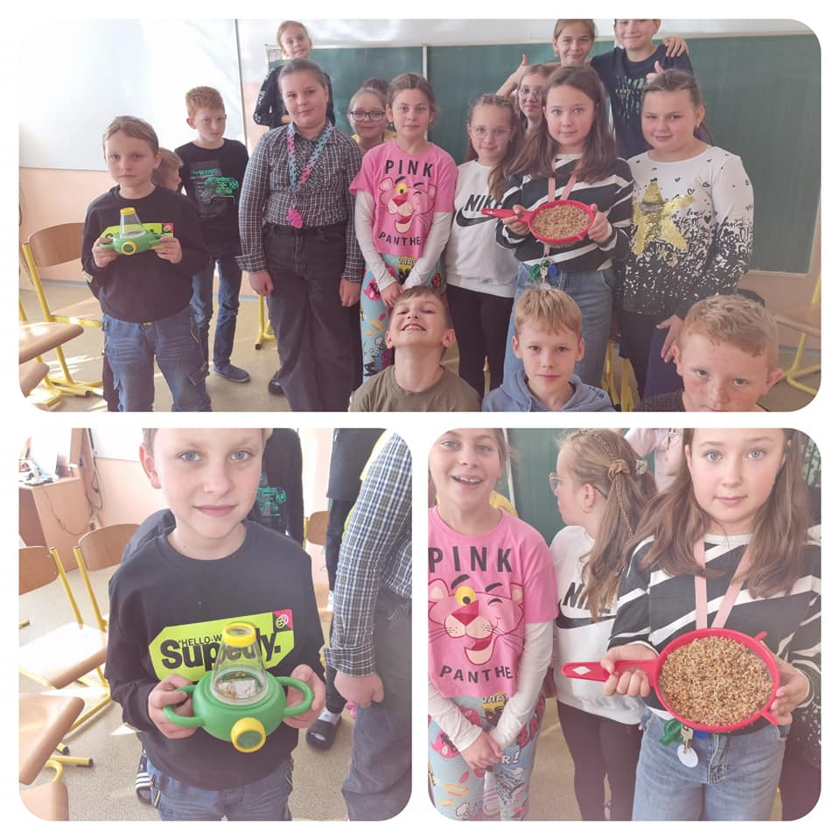
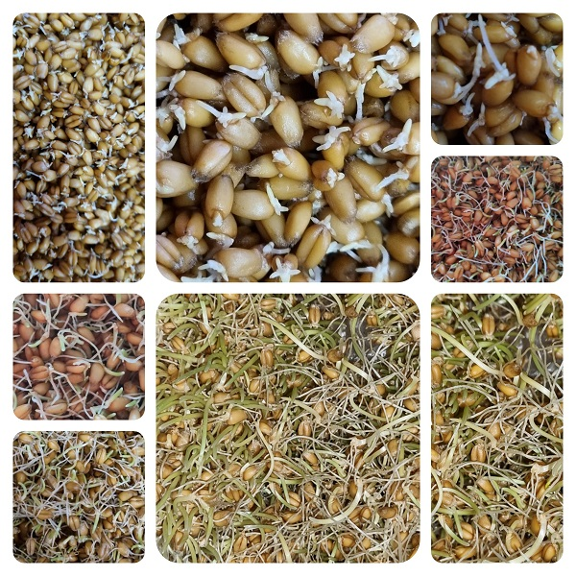
3. Klíčkovanie obilnín
Klíčenie je proces, pri ktorom semená ukončujú proces „spánku“ a prechádzajú do štádia klíčku, v ktorom sú ľahšie na strávenie a obsahujú výnimočné spektrum živín. Práve v prvých dňoch majú neuveriteľnú silu a kopec cenných látok pre naše telo. Pozorovanie klíčiacich semienok aj ochutnávku klíčkov si vyskúšali všetci žiaci 2. stupňa na hodinách biológie. Porozprávali sme sa o postupe klíčkovania, dôležitosti výberu semienok v BIO kvalite, pravidelnom premývaní aj uskladnení klíčkov. (žiaci 2. stupňa – cca 100 žiakov)

Slide 6
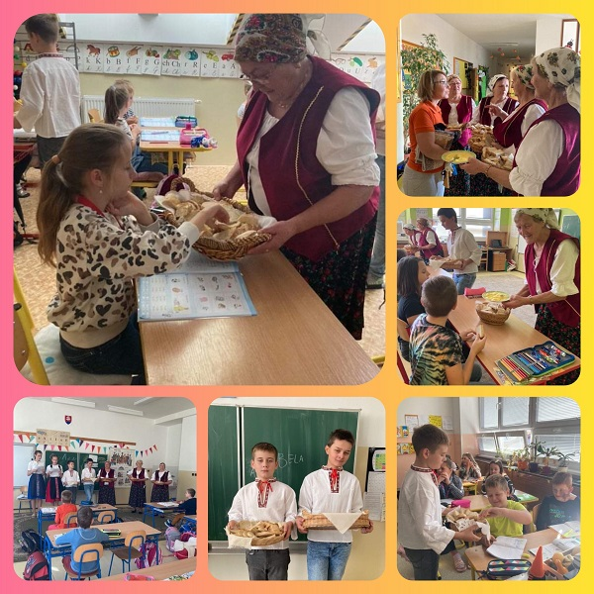
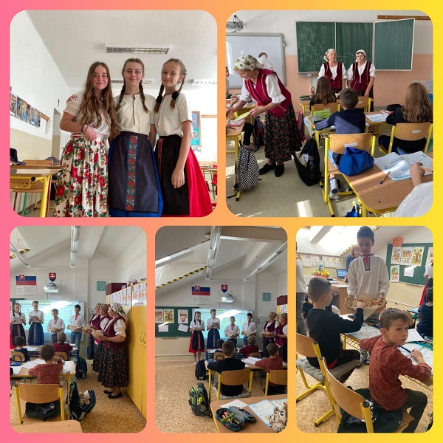
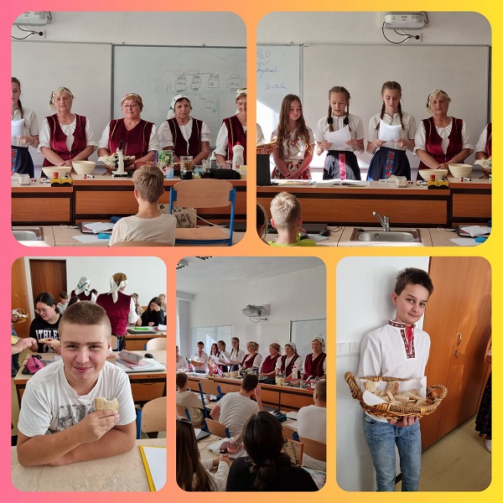
4. Chlieb je BOŽÍM DAROM – prišli nám porozprávať a upiecť staré mamy
Čerstvý peceň voňavého chleba a plná soľnička sú veci, s ktorými vítame v našej krajine každú vzácnu návštevu. Ponúknuť vzácnu návštevu chlebom a soľou je pradávny zvyk, ktorým si uctievame hosťa.
Dnes sme sa pokúsili vrátiť k stáročnej tradícii. Napriek tomu, že chlieb už dávno nepečieme doma z vlastnoručne dopestovanej pšenice, vďaka našim starým mamám sme sa vrátili do minulosti. Naše babičky nám pripravili chlieb ako naši predkovia. Upiekli ho celej škole a škôlke a porozprávali nám o ich spomienkach z minulosti spojenej s chlebom a jeho výrobou.

Slide 7
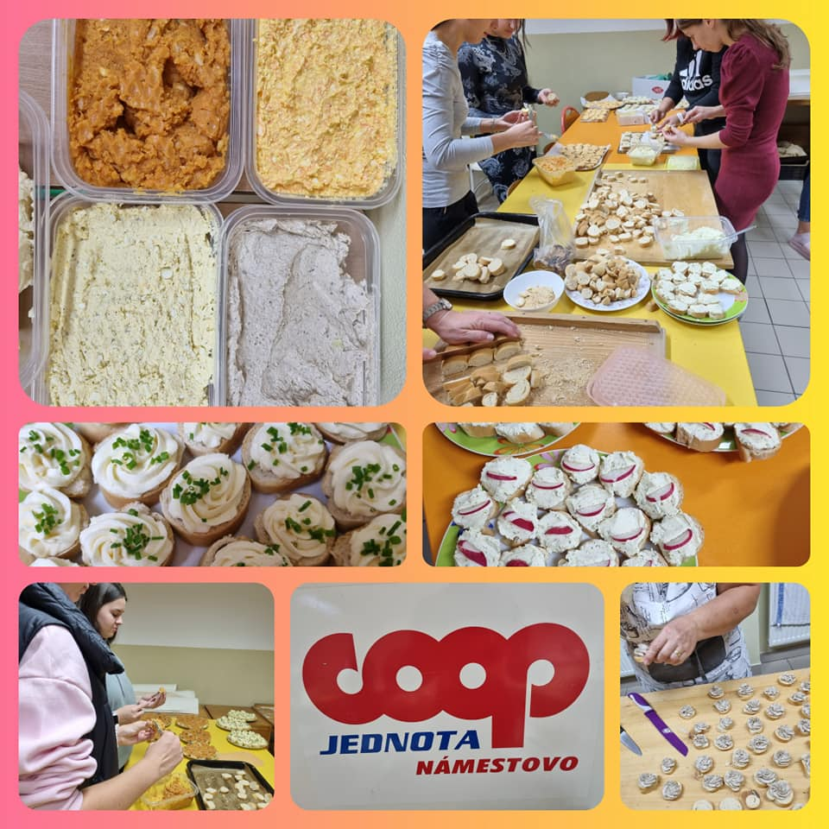
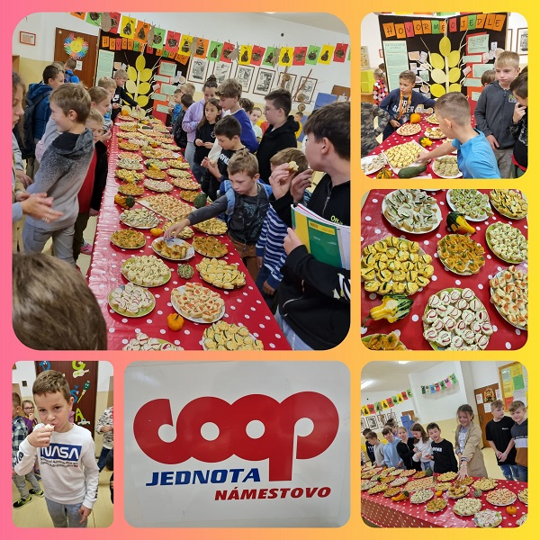
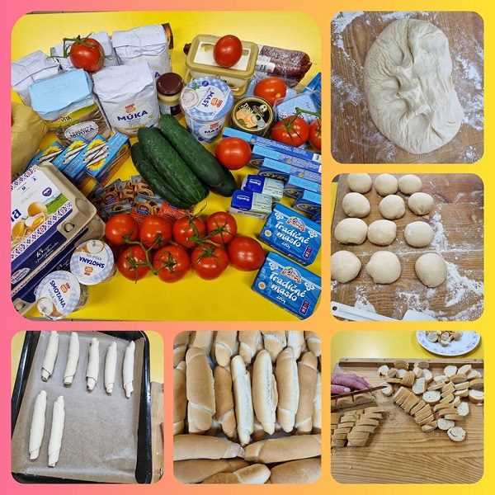
5. Spoločné raňajky zo slovenských výrobkov v spolupráci v COOP Jednota Námestovo
V spolupráci s COOP Jednota Námestovo – ktoré sme oslovili na sponzorskú spoluprácu – sme si zabezpečili tradičné slovenské potraviny. Z múky sme pre žiakov upiekli 95 rožkov a pripravili rôzne druhy zdravých nátierok.
Spoločné raňajky pre celú školu tak mohli začať. Rybacia, vajíčková, bryndzová, tvarohová, mrkvová, zemiaková ... Ozdobené kúskom zeleniny. Dobrú chuť.... (200 žiakov – celá škola)

Slide 8
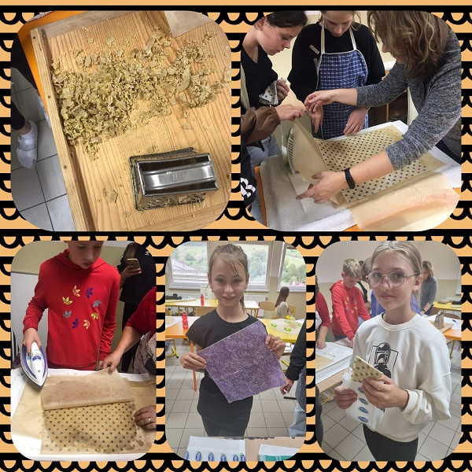
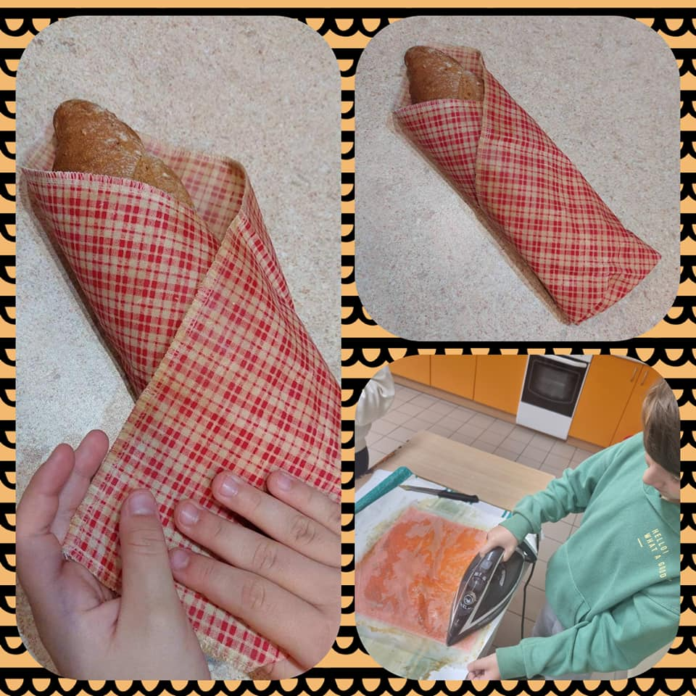
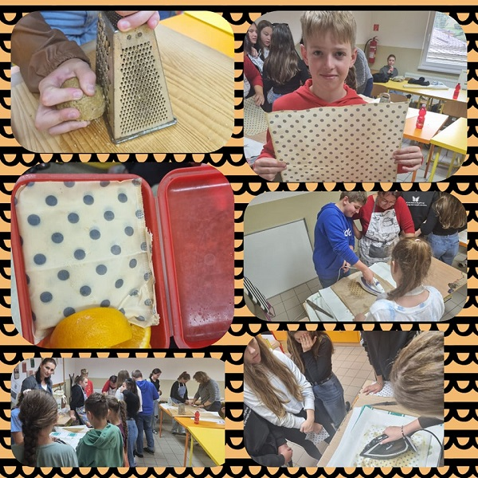
6. Voskové obrúsky na pečivo
Voskové obrúsky šetria našu planétu. Sú ekologickou náhradou potravinovej fólie a plastových sáčkov, v ktorých zvyčajne nosíme chlebík alebo iné pečivo na desiatu. Vyrobili sme si ich z prírodného včelieho vosku, ktorý sme nastrúhali a jemne zažehlili do bavlnených obrúskov. Predĺžia nám životnosť potravín, sú hygienické a hlavne ekologické. (Aktivity sa zúčastnilo 22 žiakov Zeleného kolégia z 2. stupňa)

Slide 9
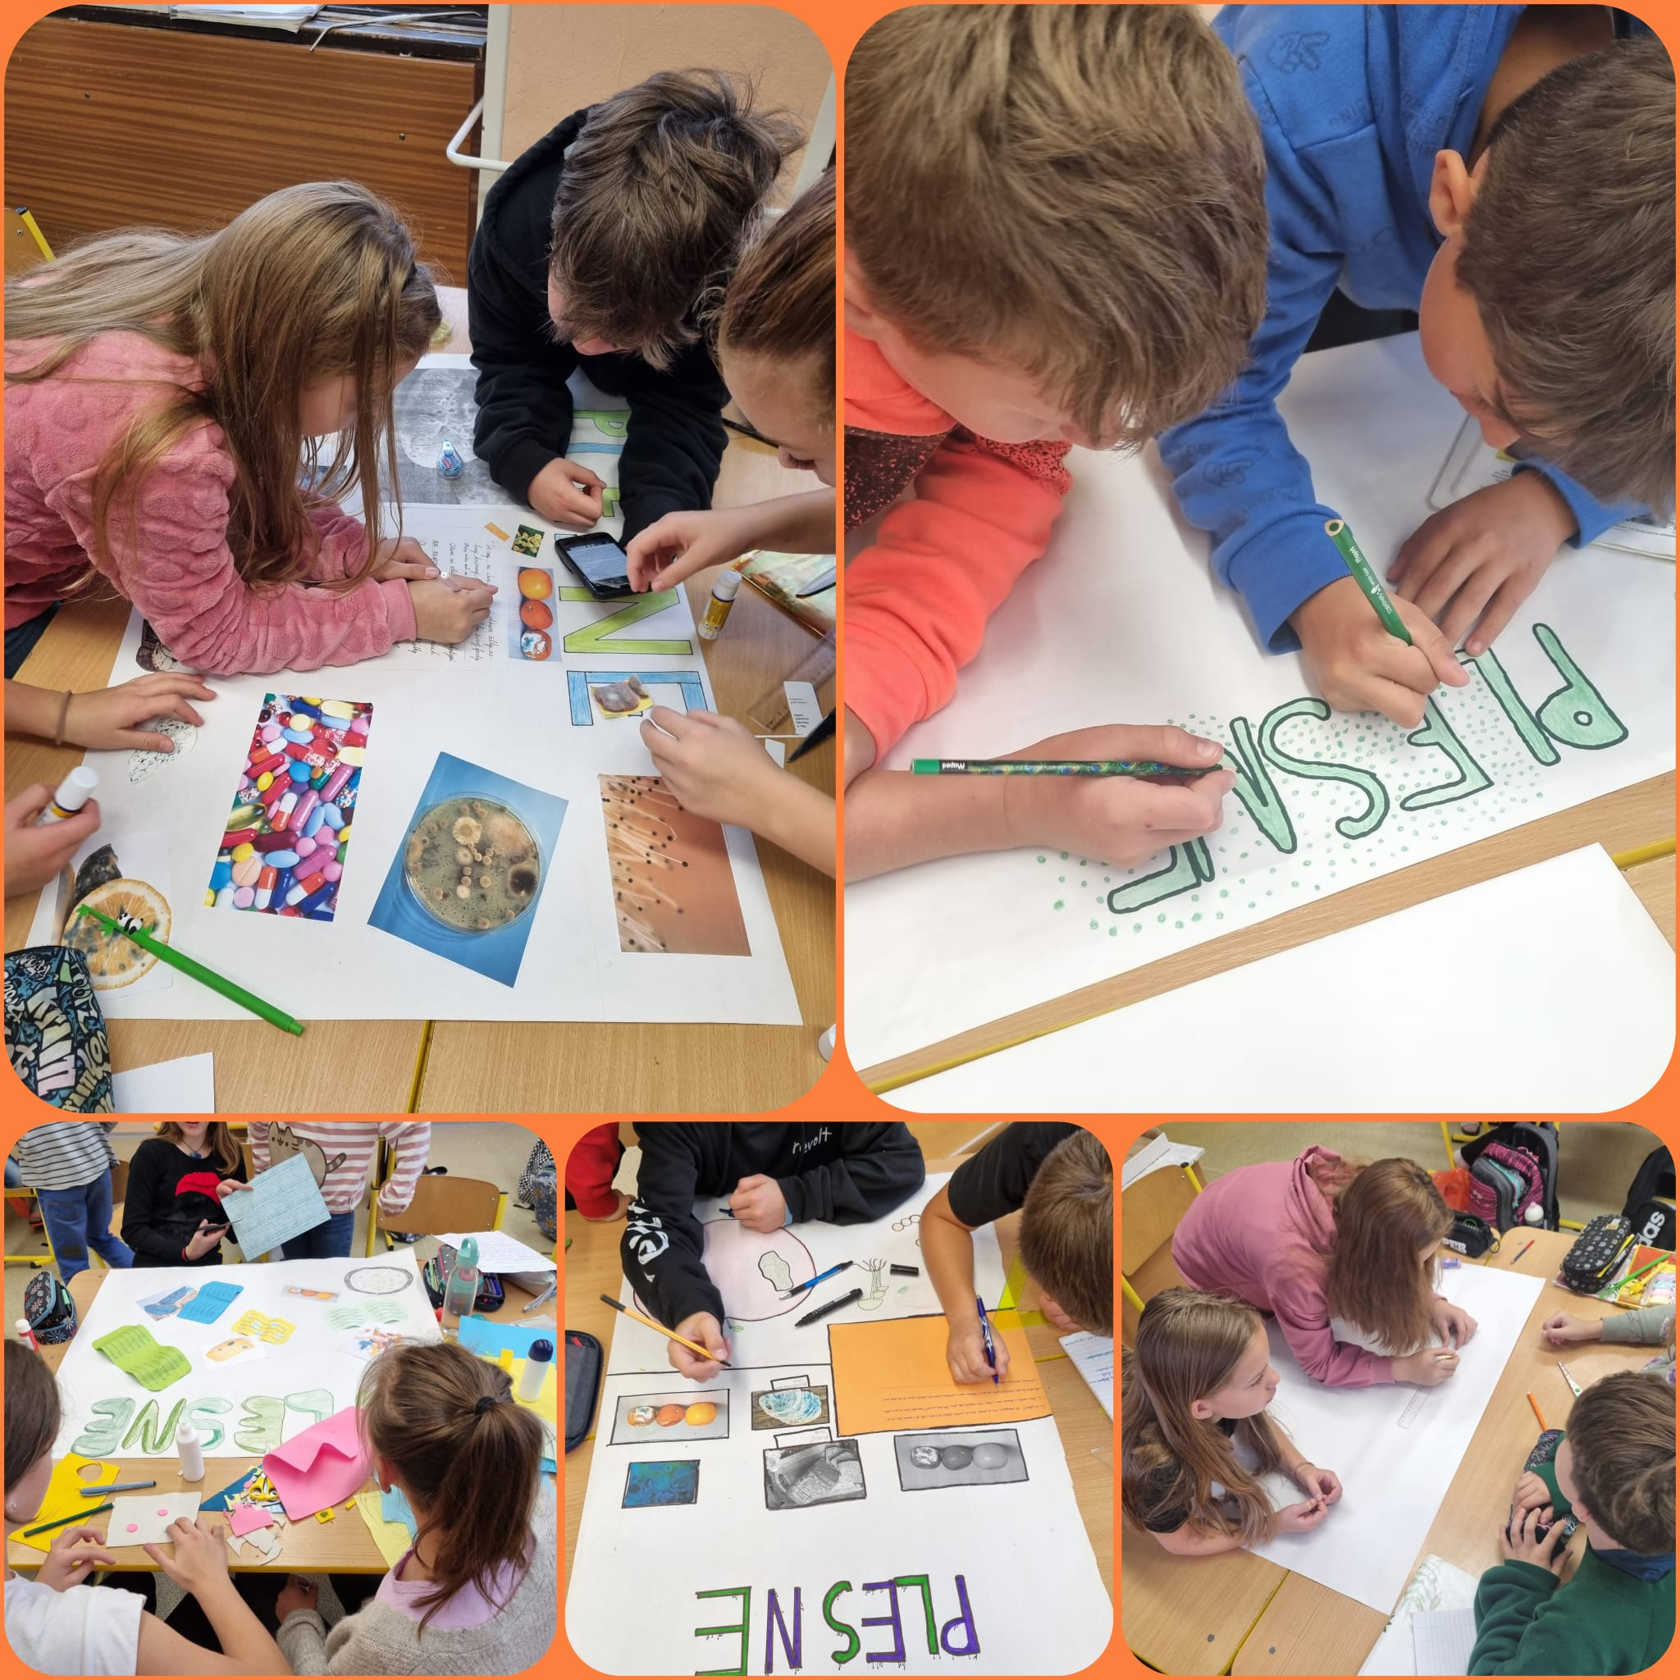
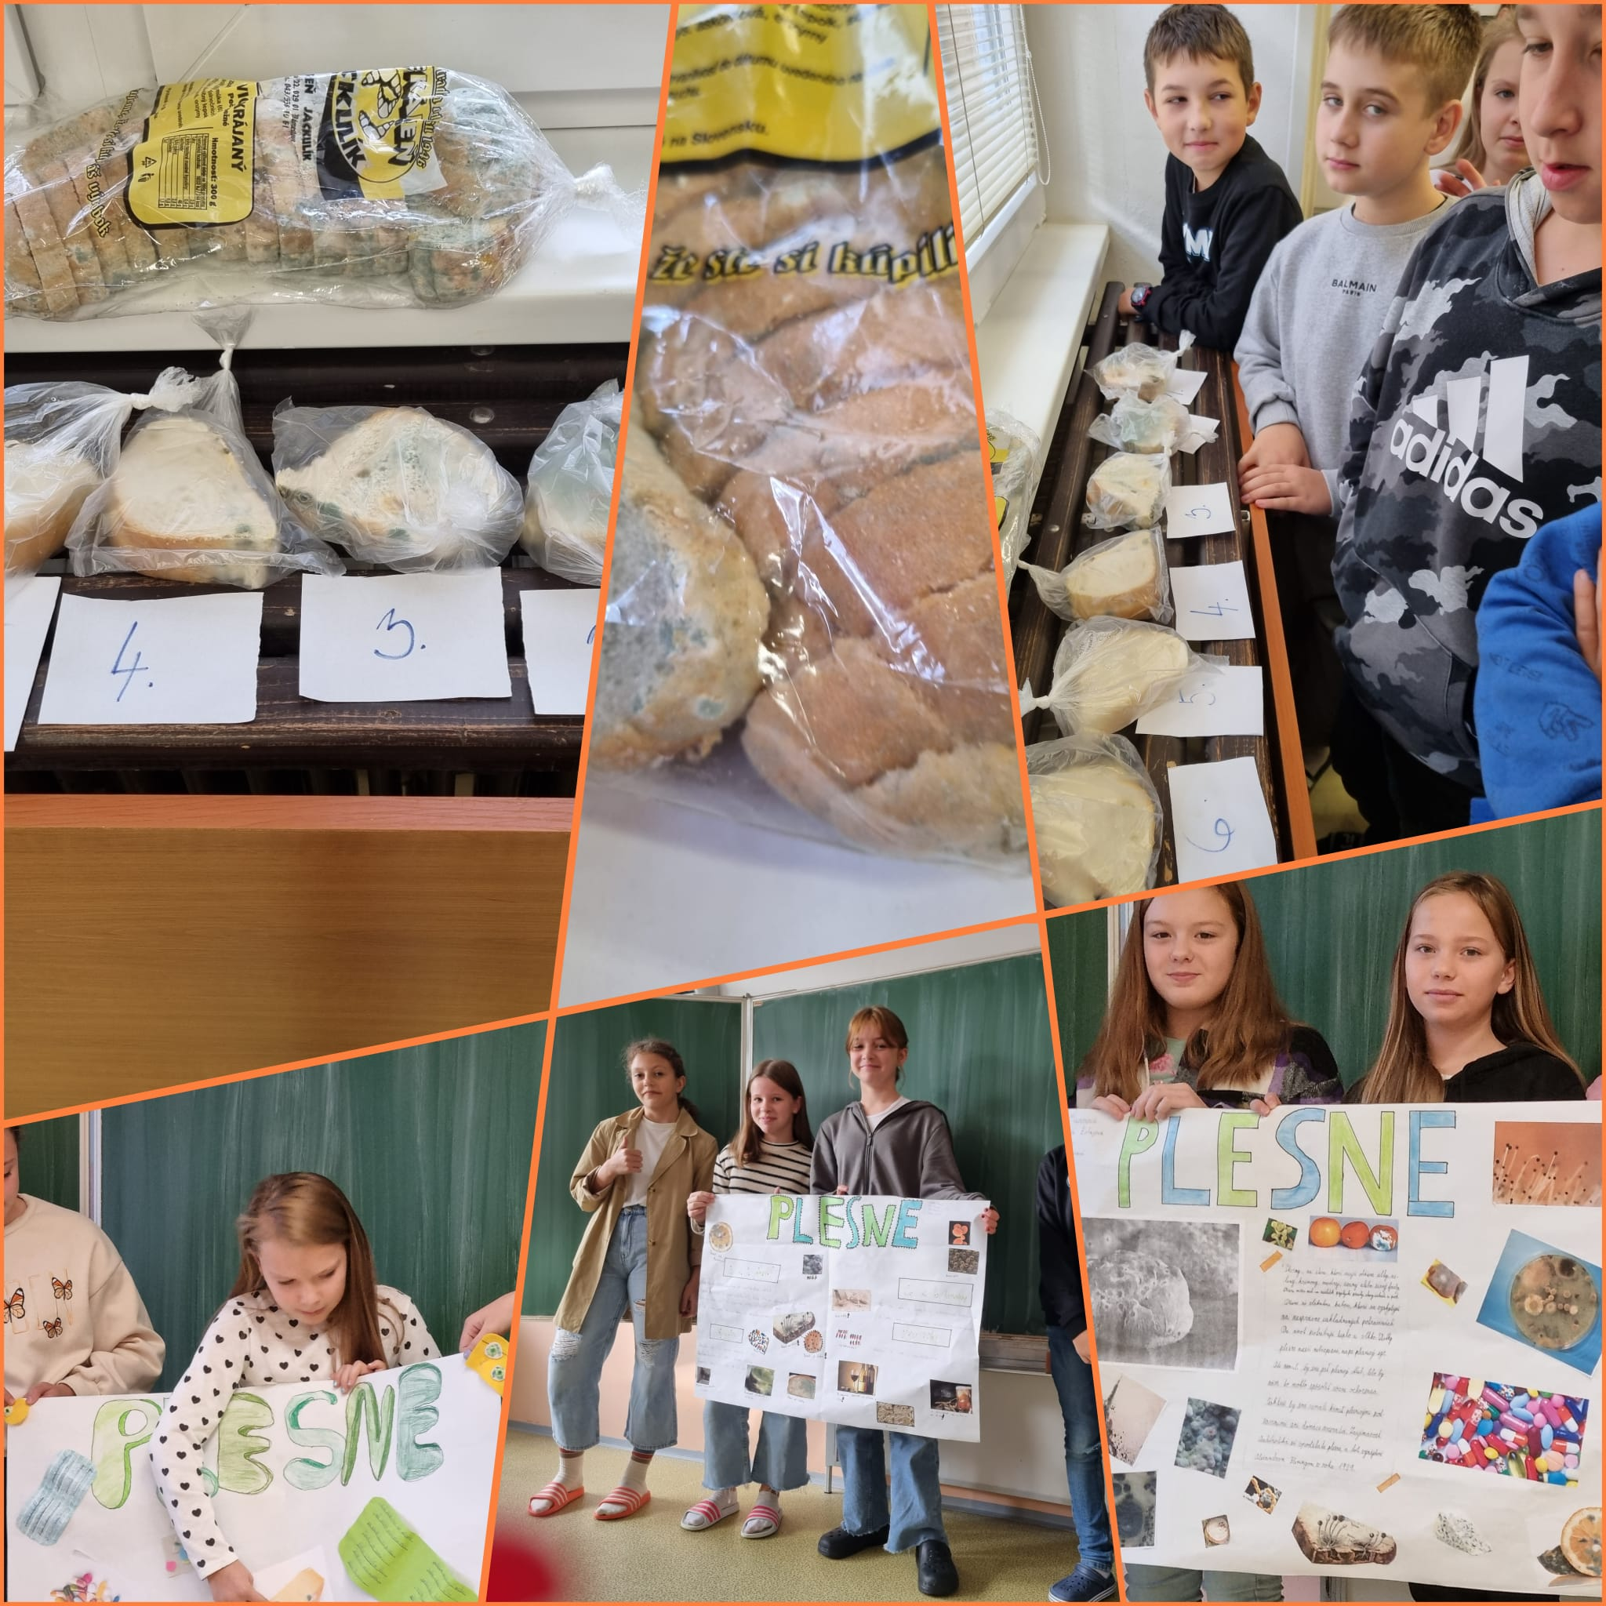
7. Životné podmienky plesní na chlebe a informácie o nich
Žiaci 6.A triedy sa zamerali na plesne, ktoré sa nám na chlebe alebo pečive niekedy vyskytnú. Najprv zisťovali pokusom životné podmienky plesní – potrebujú teplo? svetlo? vodu? vzduch? Na čerstvom chlebe, zabalenom v mikroténových vreckách, vytvorili kombinácie rôznych životných podmienok: málo svetla (schovali do skrine), veľa svetla (dali na okno), chlad (chladnička) teplo (radiátor), vlhko (pokvapkali vodou), sucho... a pozorovali, na ktorom chlebíku sa ako rýchlo pleseň vytvorí. Pozorovania sme zaznačili do tabuľky. Ako prvý začal plesnivieť vlhký chlieb na radiátore, pokračoval vlhký chlieb v skrini, .... V chladničke nám počas pozorovania chlebík nesplesol. Výstupom pokusu bola skúsenosť ako chlebík uskladniť, aby nám vydržal čo najdlhšie. Žiaci potom pracovali v skupinách a hľadali informácie o plesniach. Ako sa rozmnožujú, či sú všetky plesne nebezpečné, čo sú mykotoxíny, ... Svoje poznatky prezentovali spolužiakom. Vytvorili sme plagáty, ktoré zdobia našu chodbu. (20 žiakov, 6.A trieda)

Slide 10
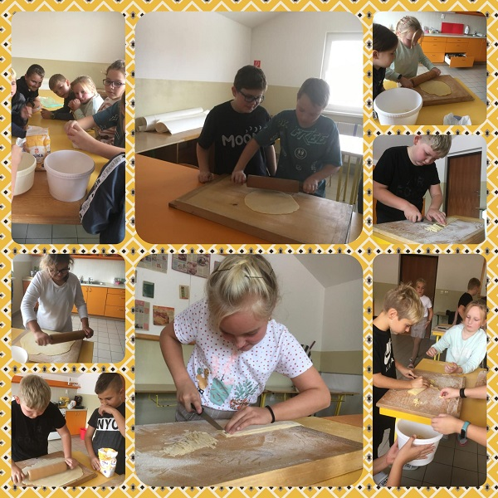
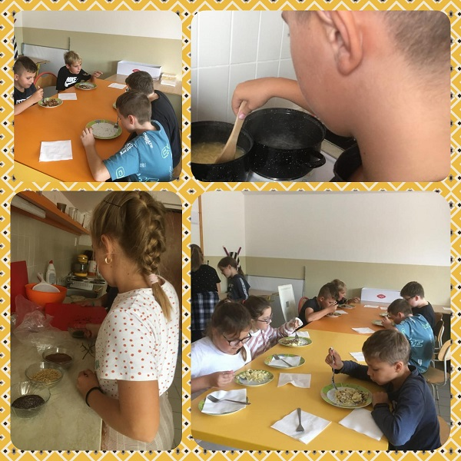
8. Výroba/príprava domácich rezancov v 4.A triede
Hoci sú len štvrtáci – krásne ich nakrájali. Po uvarení ich odskúšali s pridaním rôznych príchutí – mak, orechy, bryndza. (16 žiakov, 4.A triedy)
Žiaci 4.A s rozhodli urobiť domáce rezance. Niektoré deti si mysleli, že rezance sa dajú kúpiť len v obchode. Ich prípravu videli prvýkrát. Miesili, vaľkali a boli prekvapení, ako sa z platu cesta stanú rezance.

Slide 11
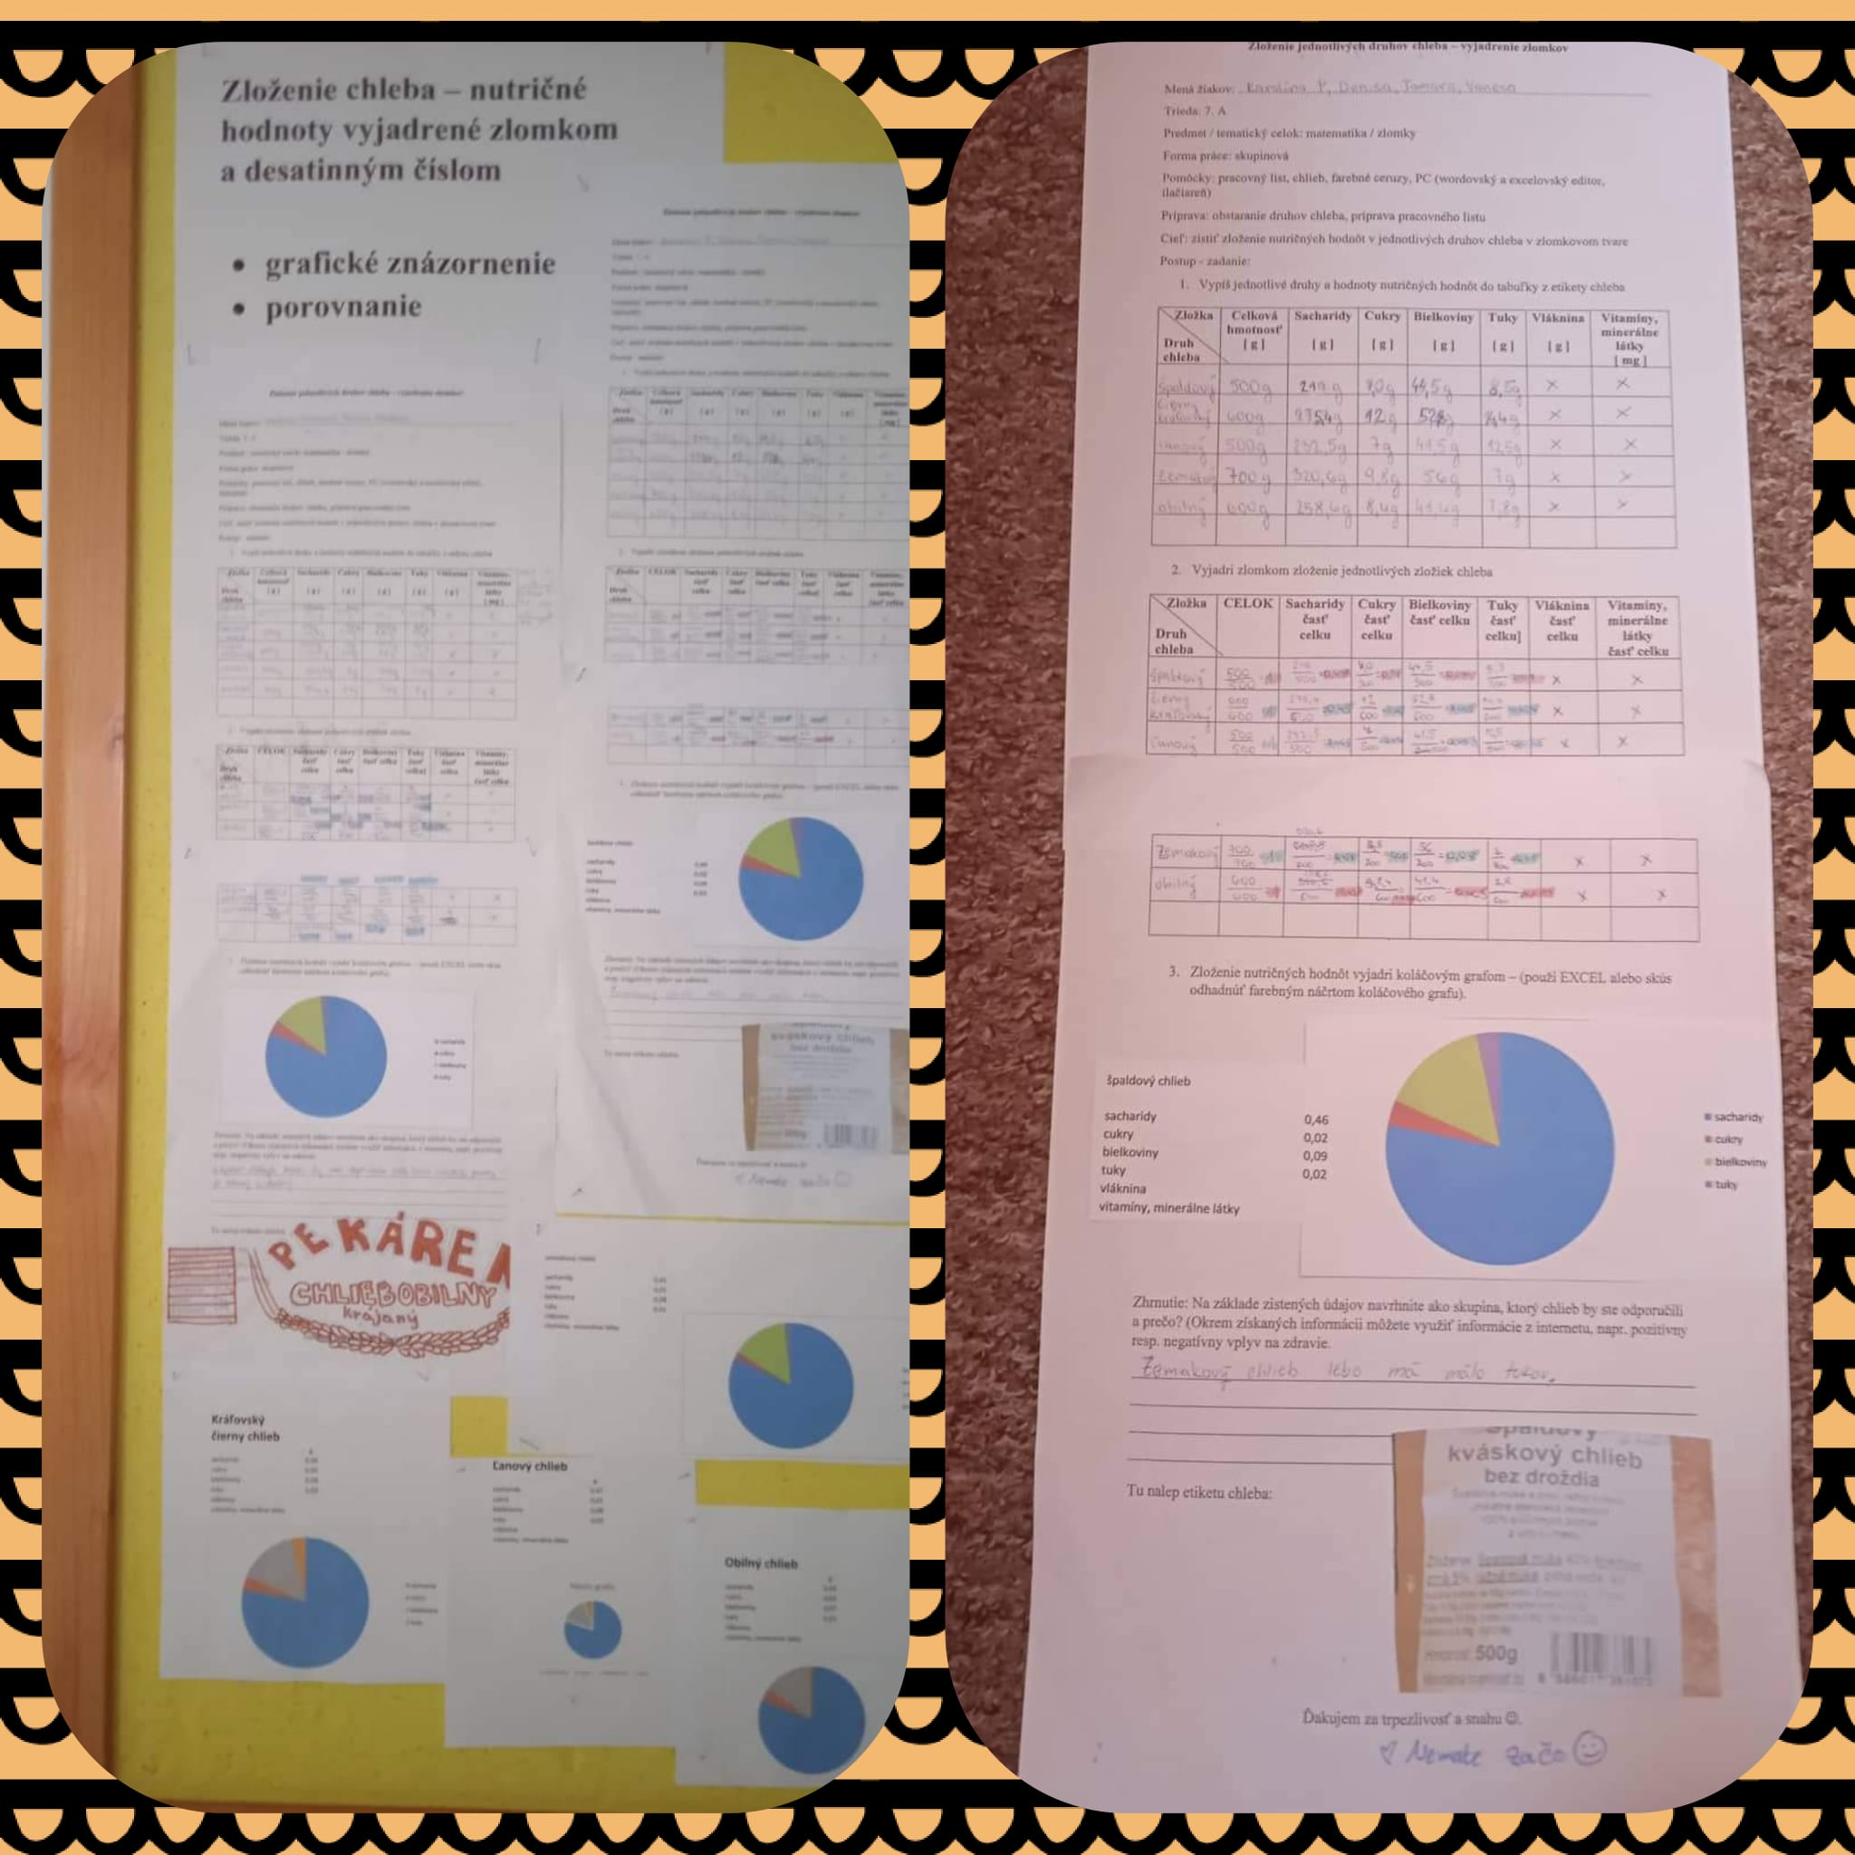
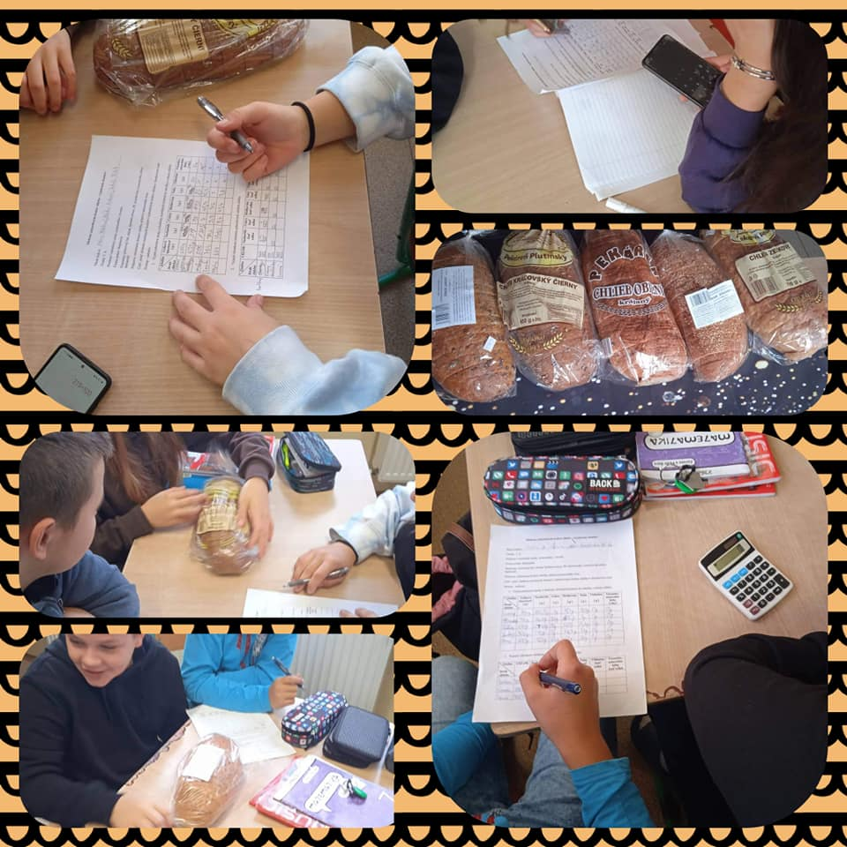
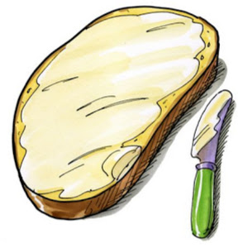
9. Zisťovanie nutričných hodnôt v zlomkovom tvare - matematika
Žiaci 7. ročníka na matematike zisťovali zloženie nutričných hodnôt v jednotlivých druhoch chleba a zapisovali ich v zlomkovom tvare s prepočítaním na hmotnosť chleba, zisťovali hodnotu zlomku desatinným číslom, graficky znázorňovali zloženie nutričných hodnôt a porovnávali zistené hodnoty. Na základe zistených údajov sa mali rozhodnúť, ktorý chlieb by odporučili a prečo. (17 žiakov, 7.A trieda)

Slide 12
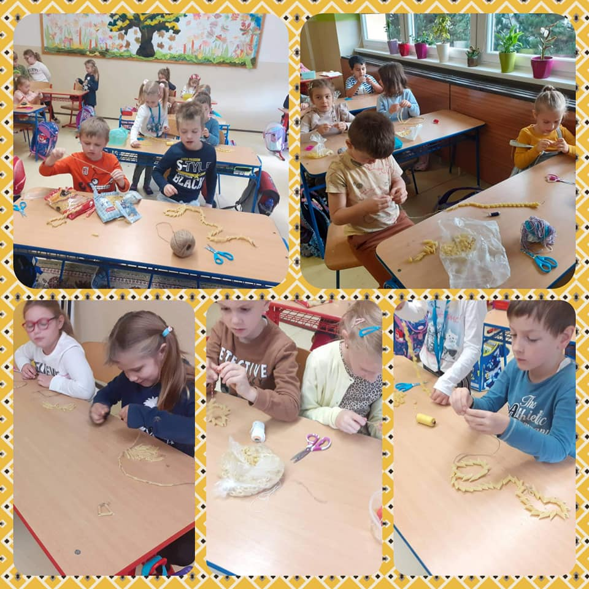
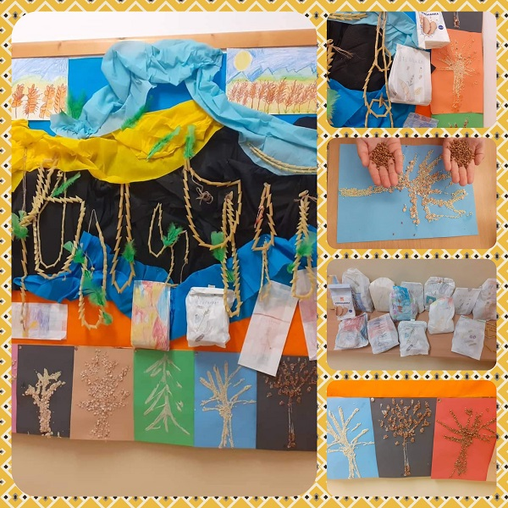
10. Rozvoj jemnej motoriky v 1.A
Žiaci 1.A triedy na výtvarnej výchove maľovali pšeničné klasy na výkres, na pracovnom vyučovaní rozvíjali jemnú motoriku navliekaním cestovín na špagát, navrhovali obal na strúhanku, tvorili stromy z rôznych materiálov (strúhanka, pšeno, vločky) – zo všetkého vytvorili peknú nástenku pred triedou. (23 žiakov, 1.A trieda)

Slide 13
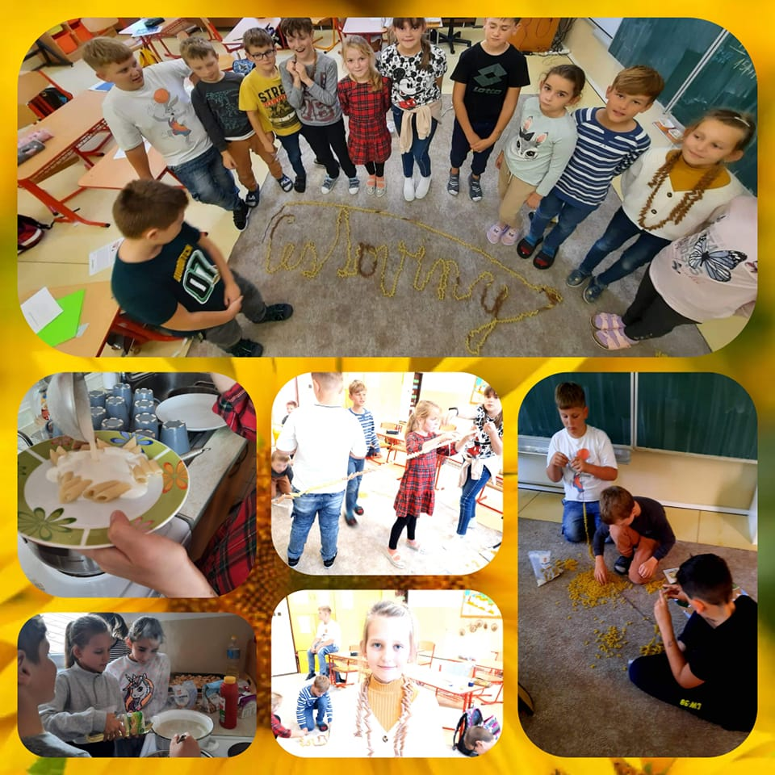
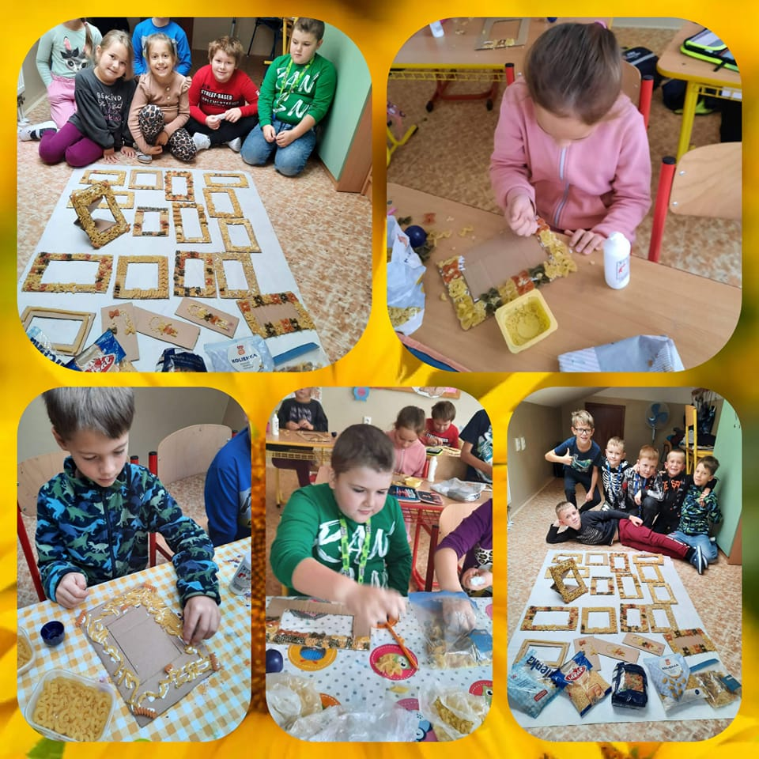
11. Kreatívne a zábavne s cestovinami v 4.B
Žiaci 4.A triedy si svoju šikovnosť overili na cestovinách. Vyskúšali si, ako sa cestoviny varia a pripravili si k nim aj chutnú syrovú omáčku. Cestoviny využili aj na hodinách matematiky – navliekali cestoviny na šnúru a pomocou nich sa učili demonštrovať premeny jednotiek dĺžky (cm, dm, m, mm). Svoju zručnosť si vyskúšali na výtvarnej výchove, kde vytvárali náhrdelníky a rámiky na fotografie.

Slide 14
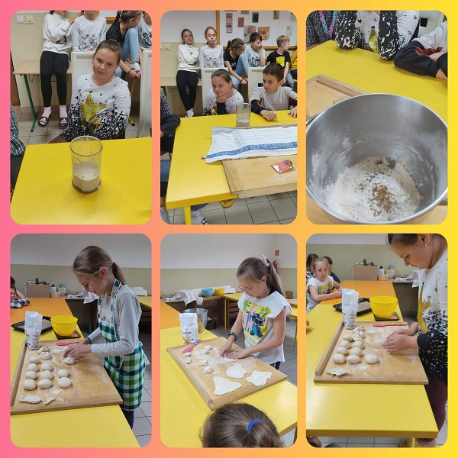
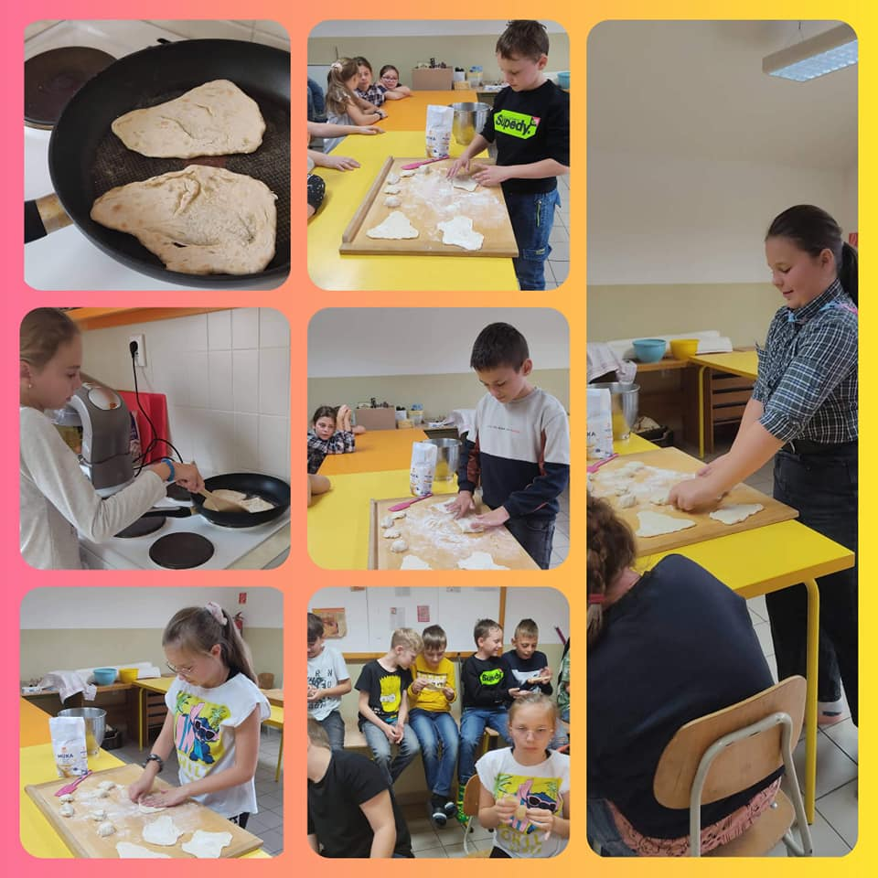
12. Dejepis v 5.A triede – Spôsob obživy našich predkov
Spôsob obživy našich predkov v dávnej minulosti
- využili sme školskú kuchynku, kde si žiaci mohli pripraviť posúch z múky vody a soli, keďže v minulosti ešte nepoznali droždie,
- Porozprávali sme si o stravovaní v minulosti s dôrazom na chlieb ako vzácny dar.
Stravovanie v minulosti:
jednotvárna strava,
mlieko a mliečne výrobky,
pestovanie obilia, mletie múky, pečenie chleba,
kaše z múky a mlieka,
lesné plody,
zelenina, strukoviny,
na Orave – kapusta ako druhý chlieb,
mäso veľmi zriedka.

Slide 15
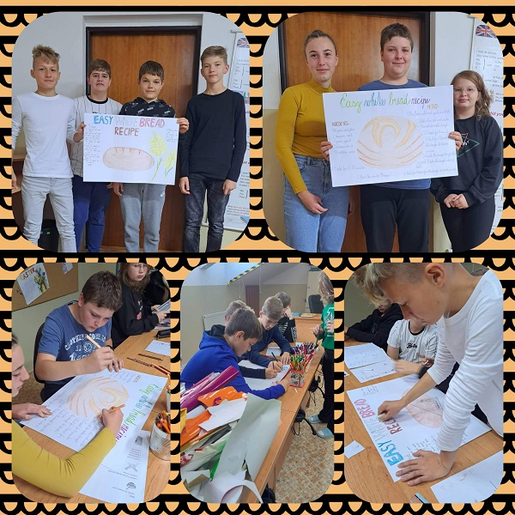
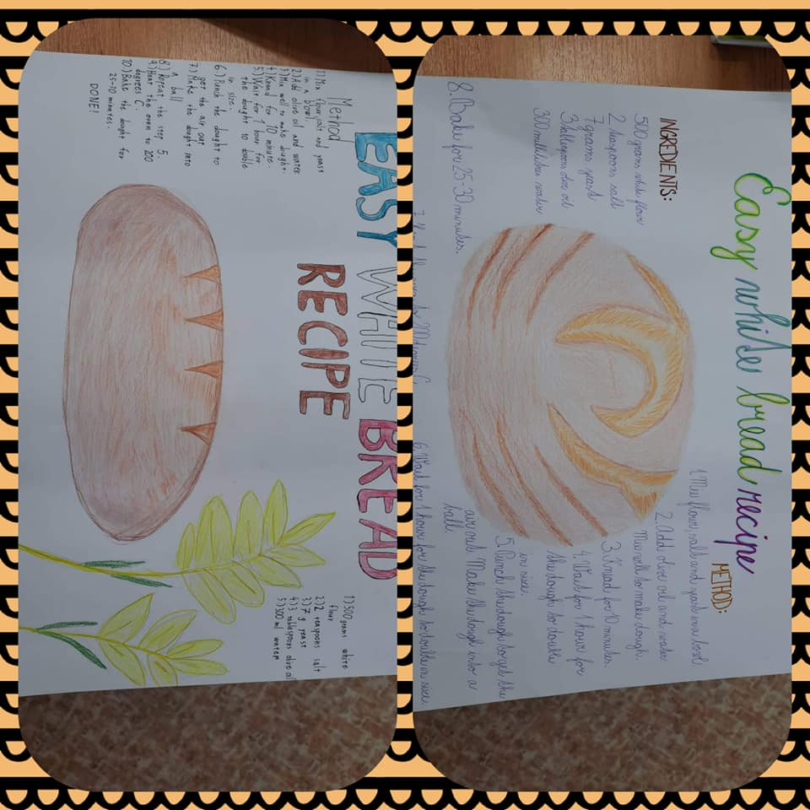
13. Hodina anglického jazyka – pečieme chlieb
Na hodine anglického jazyka si žiaci vo 8.A triede v rámci témy „Hovorme o jedle“ vytvorili postery o pečení chleba. Žiaci pracovali samostatne s občasnou pomocou učiteľa. Najprv sa žiaci rozprávali o tom ako sa pečie chlieb. P. učiteľka na tabuľu vypísala kľúčové slová k tejto téme. Žiaci potom pracovali v skupinách, pripravovali text k posterom. Potom projekt realizovali aj výtvarne a pripojili pripravený text. Žiakov práca zaujala, pracovali zanietene a s chuťou. Navzájom si pomáhali a podporovali sa.

Slide 16
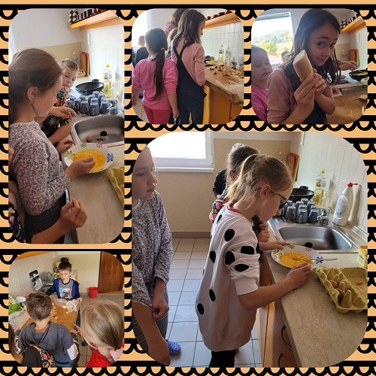
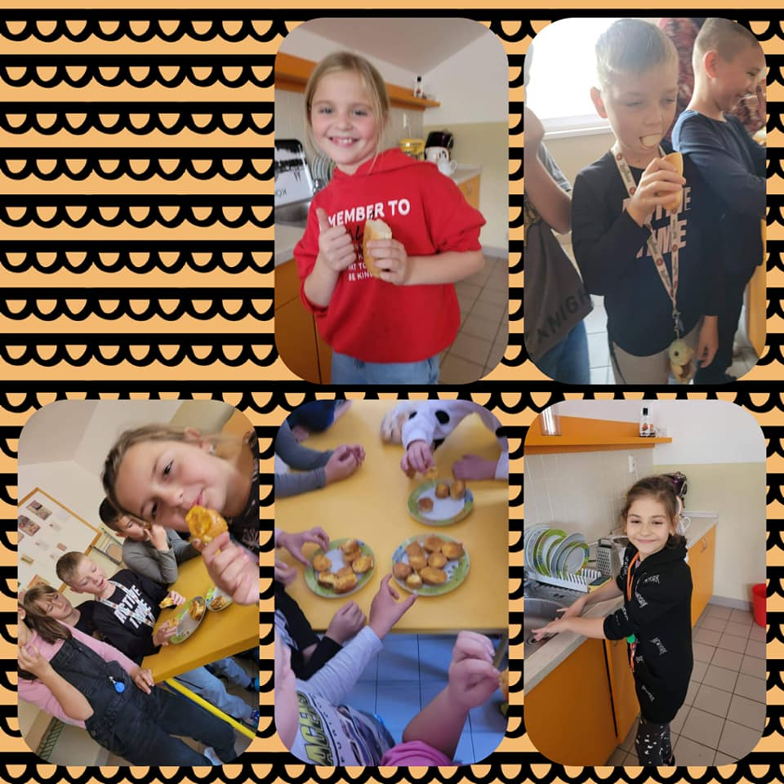
14. Ako spotrebovať starší chlieb a pečivo?
Tretiaci sa s cestou chlebíka na náš stôl oboznámili prostredníctvom prezentácie. Ukázali si tiež, ako spotrebovať starší chlieb a pečivo. Oprášili sme recept našich babičiek- piekli sme chlieb a rožky vo vajíčku. Všetkým veľmi chutilo a tešili sa na to, ako si sami pripravia chutné jedlo. (3.A trieda, 26 žiakov)

Slide 17
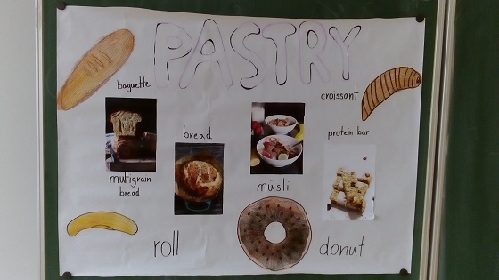
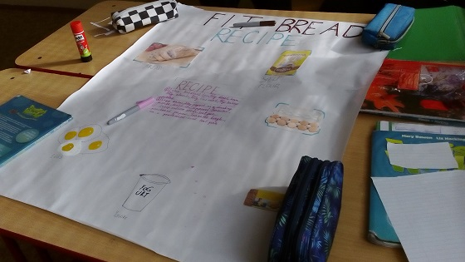
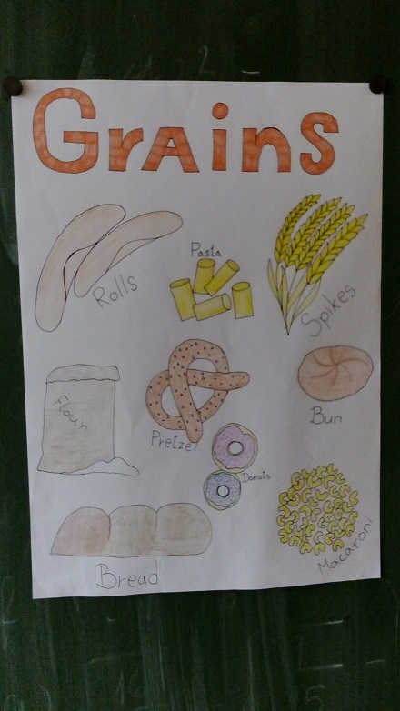
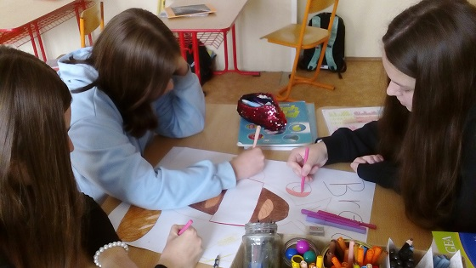
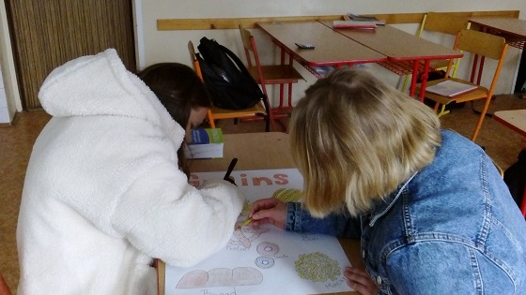
15. Obrázkový slovník na hodine angličtiny
Na hodinách angličtiny v 9. ročníku sme vyrábali plagáty. Jedna skupina vytvárala obrázkové slovníky na tému chlieb, pečivo a obilniny. A druhá skupina vytvárala recept na výrobu chleba.

Slide 18
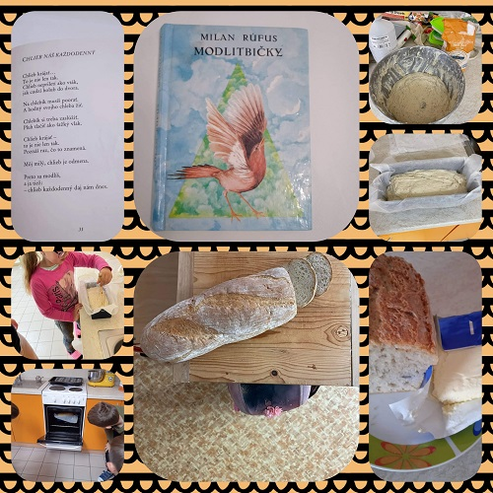
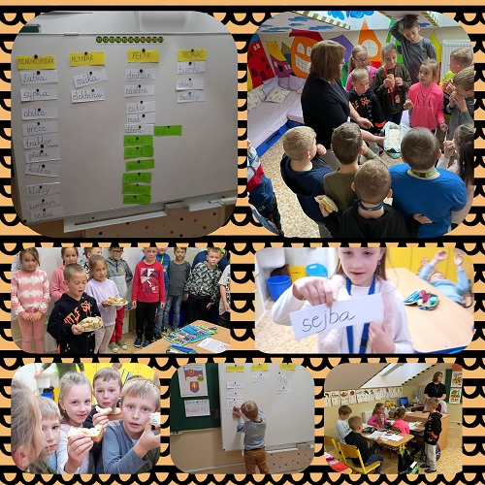
16. 2.A a 2.B - blokové vyučovanie o chlebe
Cesta chleba – druháci sa prostredníctvom prezentácie oboznámili ako sa chlieb dostáva na náš stôl. V blokovom vyučovaní sme si predstavili povolania spojené s výrobou chleba, čítali báseň od Milana Rúfusa „Chlieb náš každodenný“, vytvorili leporelo s názvom „Cesta chleba“ a upiekli domáci chlieb. (27 žiakov, 2.A a 2.B trieda)

Slide 19
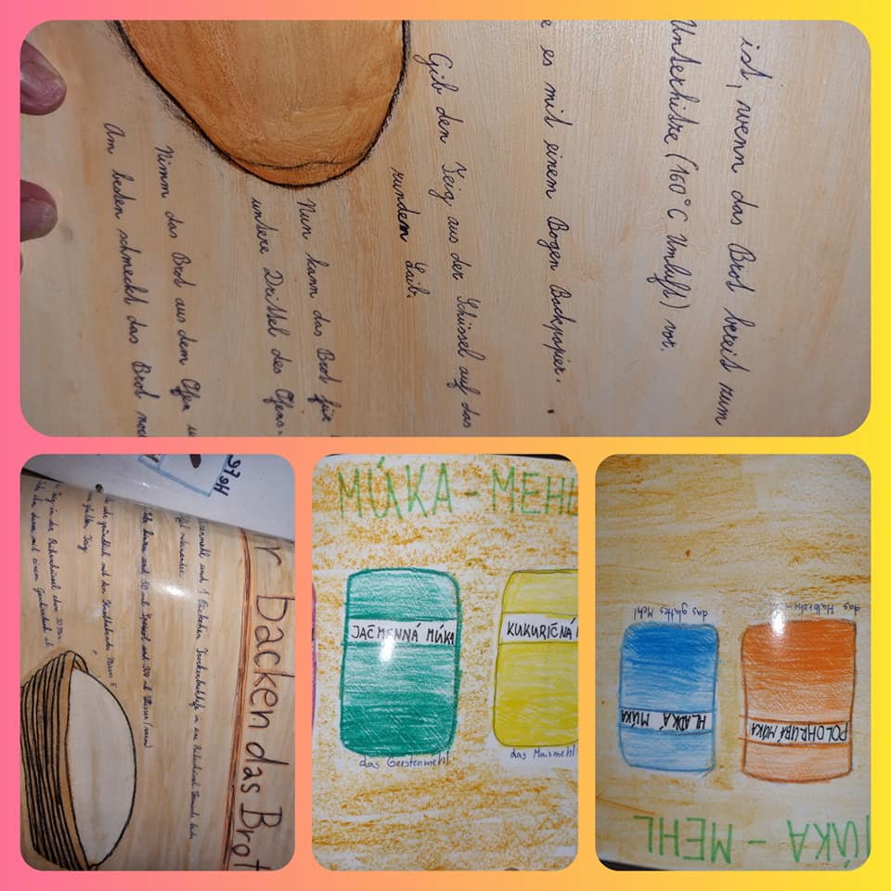
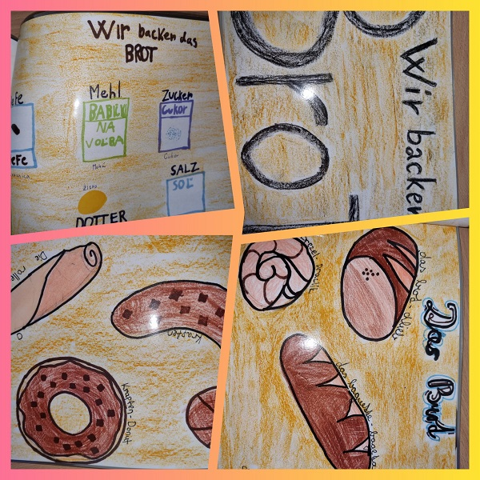
17. Obrázkový slovník k téme „Chlieb, pečivo...“ na hodine nemeckého jazyka
Na hodine nemeckého jazyka žiaci 9.A treidy vytvárali obrázkový slovník . Obrázkový slovník obsahoval druhy pečiva, druhy múky, postup pri pečení chleba – suroviny aj recepty. Samozrejme v nemeckom jazyku. (10 žiakov, 9.A trieda)

Slide 20
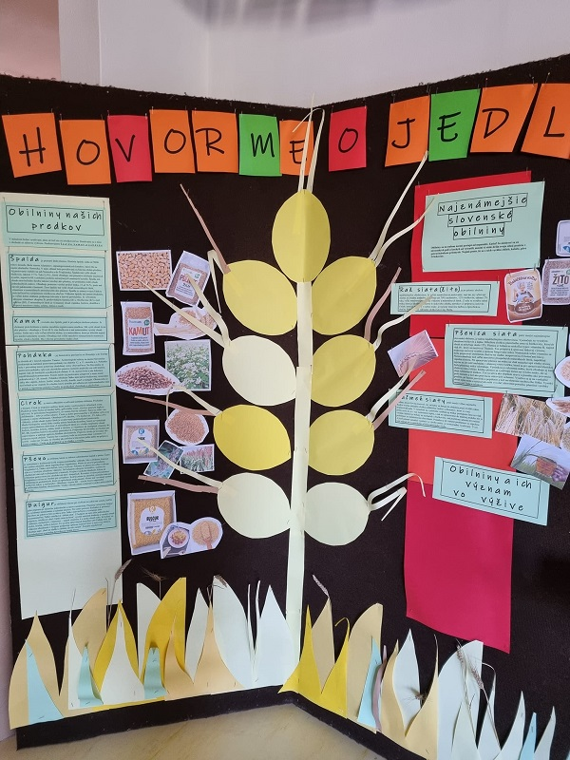
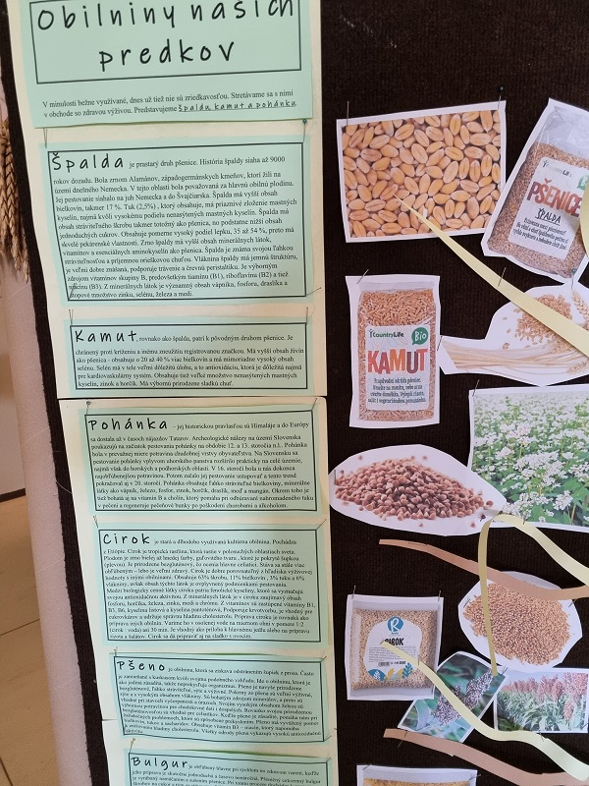
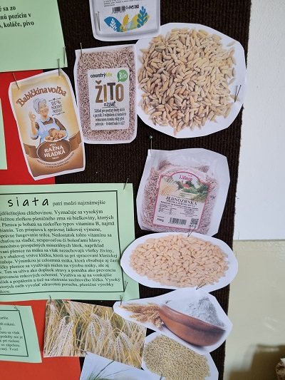
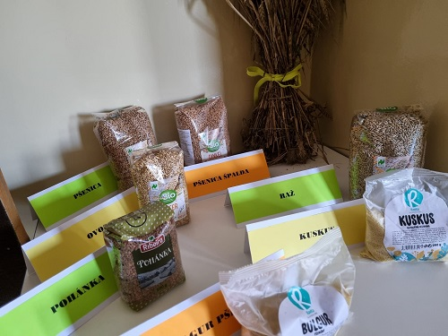
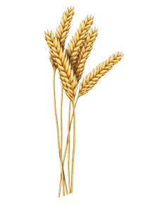
18. Nástenka a výstavka o obilninách

Slide 21
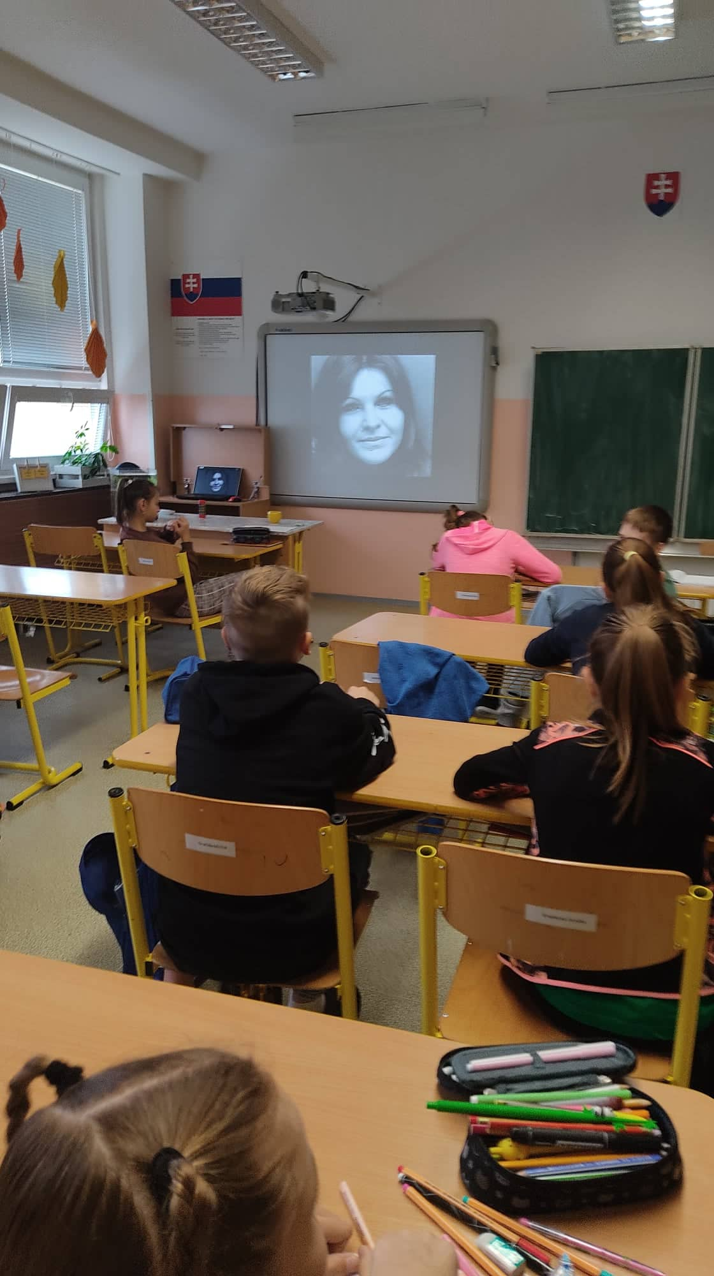
19. Hudobná výchova – Chlieb a soľ
Hudobná výchova v 6. ročníku
Chlieb a soľ
pieseň Jany Kocianovej, ktorá vznikla v roku 1973,
autorom textu je Katarína Hudecová,
hudbu zložil Vieroslav Matušík
Text piesne:
To v každej dobe ročnej, keď prichádzal k nám hosť,
Snáď chleba bolo menej, však dobrej vôle dosť,
A ľudské srdcia spájal stôl jak pevný most.
R: Chlieb a soľ zo stola starých Slovanov
dávam vám s láskou v tom zvyku schovanom,
chlieb a soľ,
ja na mysli ten symbol mám.
Snáď i vás tou piesňou k stolu privolám.
Môj praotec mal dobrú a zvráskavenú tvár,
Keď na stôl kládol bochník, či veselie, či kar.
A každý si ho vážil tak jak veľký dar.
R: Chlieb a soľ...
(128) Jana Kocianová - Chlieb a soľ - YouTube

Slide 22
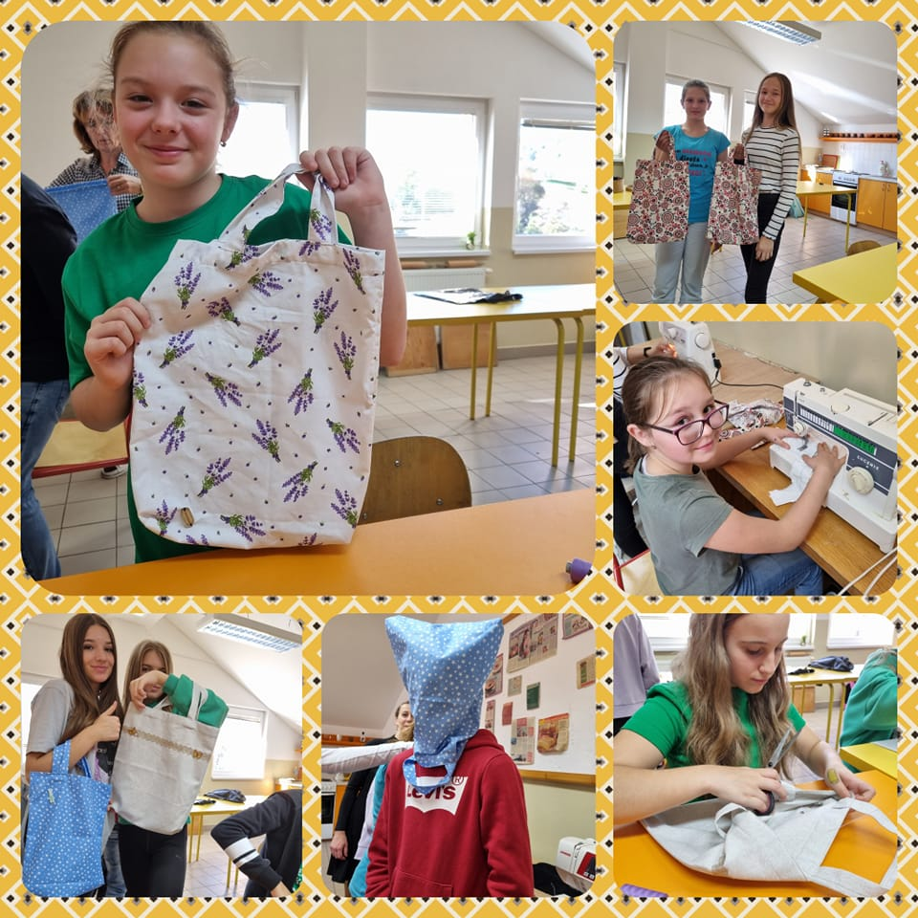
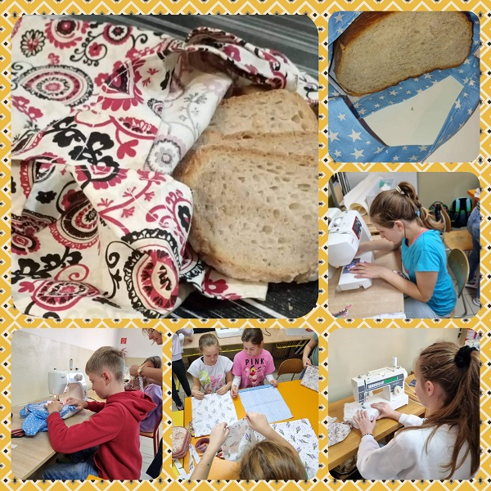
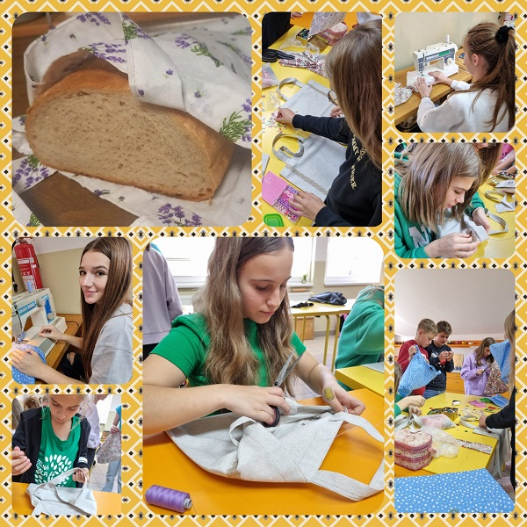
20. Šitie bavlnených tašiek na pečivo
Žiaci Zeleného kolégia sa zaoberajú tento rok minimalizáciou odpadov. Na chlebík a pečivo si ušili tašku z bavlnenej látky. Už žiadne mikroténové vrecká..... Podarilo sa nám ušiť 20ks tašiek

Slide 23
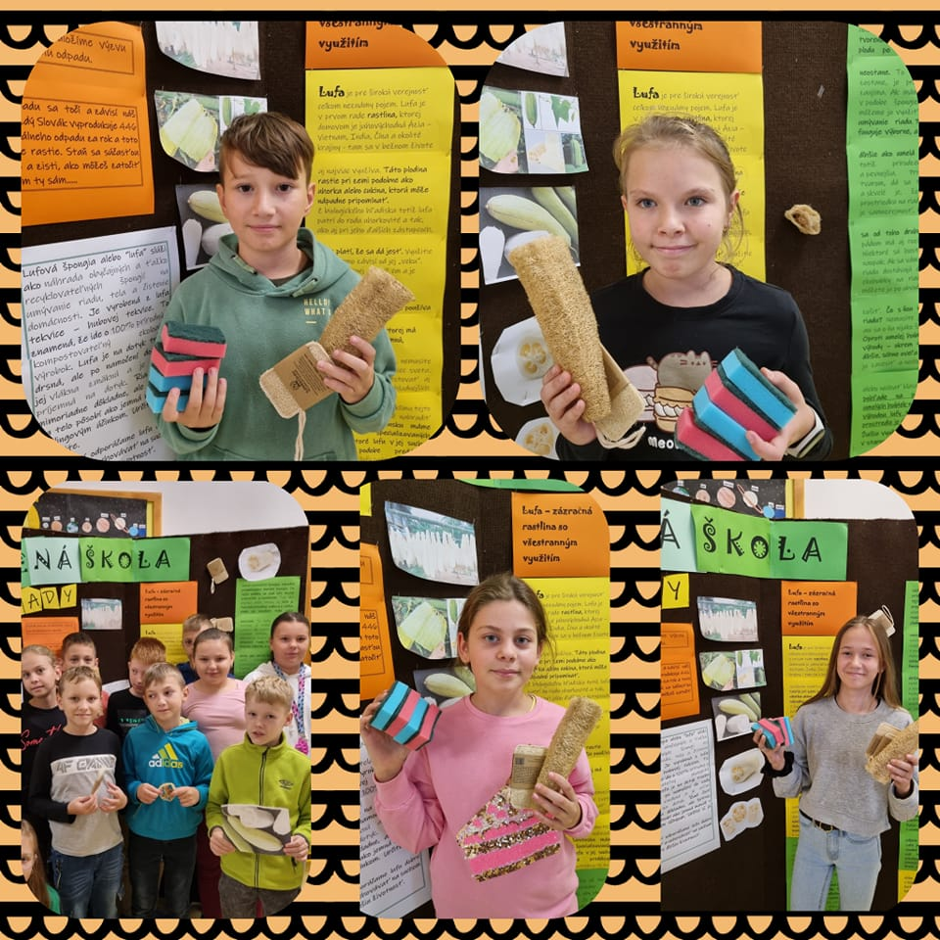
21. Lufa versus hubka
Lufa versus hubka
Kuchyňa môže byť zdrojom inšpirácie a príležitostí pre „obehovú domácnosť“. Posvietili sme si na hubky, ktorými umývame riad napríklad aj po pečení chleba. Z čoho sú vyrobené, koľko nám slúžia a kde končia? ... Lufová špongia alebo “lufa” slúži ako náhrada obyčajných a ťažko recyklovateľných špongií na umývanie riadu. Je vyrobená z lufa tekvice – hubovej tekvice. To znamená, že ide o 100% prírodný a kompostovateľný ekologický výrobok. Vieme si ju dopestovať, je veľmi hygienická, dlho vydrží a nakoniec ju pridáme do kompostu, z ktorého dopestujeme novú. Príklad obehovosti ako vyšitý. (Pripravilo 22 žiakov Zeleného kolégia)

Slide 24
22. Výtvarná výchova - kukurica

Slide 25
Výtvarná výchova - obilniny
Dáška Brontvajová
– 9.A trieda

Slide 26
ZŠ s MŠ Martina Hamuljaka
Základná škola
č.141, 029 64 Oravská Jasenica
Mgr. Anna Melišíková
0915 824 286, melisan@centrum.sk
Zúčastnených 191 žiakov z celkového počtu 207
Najaktívnejšia trieda – Žiaci „Zeleného kolégia“ – 25 žiakov
Chlieb, pečivo, obilniny, cestoviny, zemiaky

